Slide 1
SDN
软件定义网络
Software Defined Network

Slide 2
网络设备
困境不足
原理解读
变革影响
主题范围

Slide 3
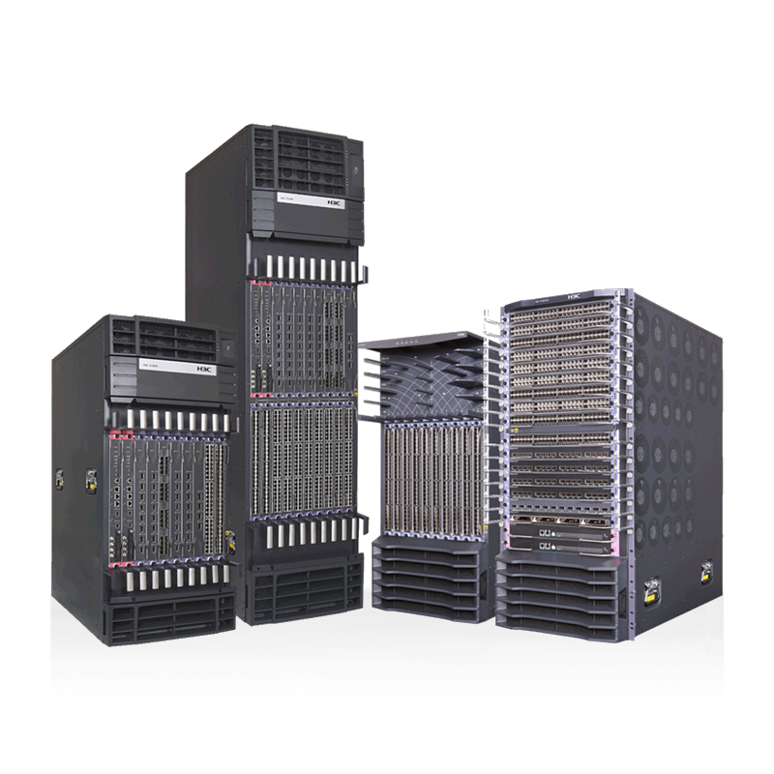
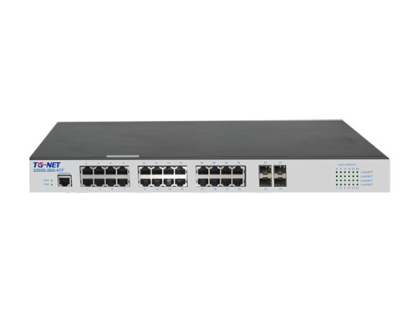
小型交换机
大型交换机
网络
设备
困境
不足
原理
解读
变革
影响

Slide 4
SOH
链路头
EOT
SOH
链路头
IP头
传输头
应用数据
EOT
CLI/GUI/script
控制层：业务特性
数据层：交换芯片
交换机
网络
设备
困境
不足
原理
解读
变革
影响

Slide 5
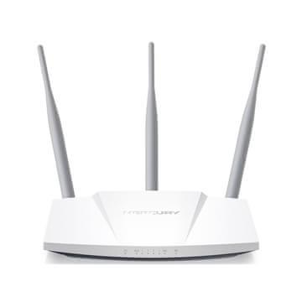
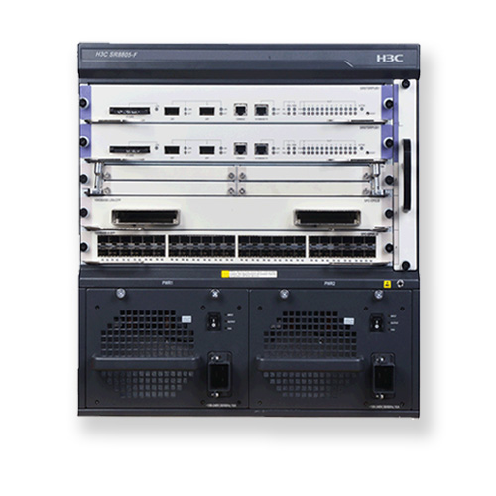
家庭路由器
大型路由器
网络
设备
困境
不足
原理
解读
变革
影响

Slide 6

SOH
链路头
IP头
传输头
应用数据
EOT
SOH
IP头
EOT
CLI/GUI/script
控制层：业务特性
数据层：交换芯片
路由器
网络
设备
困境
不足
原理
解读
变革
影响

Slide 7
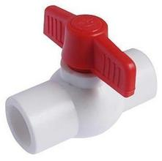
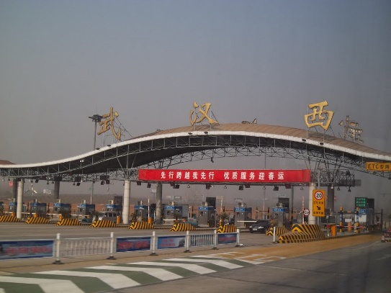
CLI/GUI/script
控制层：业务特性
数据层：交换芯片
网络
设备
困境
不足
原理
解读
变革
影响

Slide 8
应用层
应用层
应用层
控制层
控制层
控制层
数据层
数据层
数据层
思科
华为
华三
网络
设备
困境
不足
原理
解读
变革
影响

Slide 9

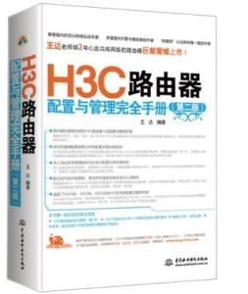
网络
设备
困境
不足
原理
解读
变革
影响

Slide 10
臃肿庞大
配置繁琐
升级困难
协议僵化
发展缓慢
网络
设备
困境
不足
原理
解读
变革
影响

Slide 11
计算资源
存储资源
网络资源
要求网络服务虚拟化
自动配置网络服务
虚拟机
网络
设备
困境
不足
原理
解读
变革
影响

Slide 12
SDN
网络
设备
困境
不足
原理
解读
变革
影响

Slide 13
应用层
应用层
控制层：业务特性
控制层：业务特性
控制层：业务特性
数据层：交换芯片
数据层：交换芯片
网络
设备
困境
不足
原理
解读
变革
影响

Slide 14
应用程序
应用程序
应用程序
应用程序
应用层
应用层
控制层：业务特性
集中式控制器
控制层
数据层：交换芯片
数据层
网络元素
网络元素
网络元素
网络元素
网络
设备
困境
不足
原理
解读
变革
影响

Slide 15
实现各种网络服务
开发各种新的网络协议
应用程序
应用程序
应用程序
应用程序
应用层
开放南向接口
网络资源虚拟化
开放北向接口
集中式控制器
控制层
数据层
纯粹的报文交换
通过南向接口与控制器交互
网络元素
网络元素
网络元素
网络元素
网络
设备
困境
不足
原理
解读
变革
影响

Slide 16

网络
设备
困境
不足
原理
解读
变革
影响

Slide 17
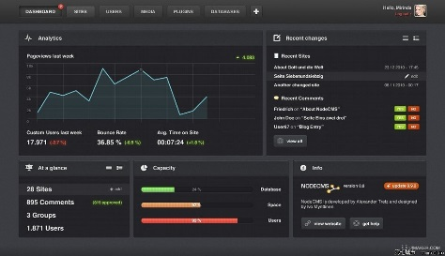

网络设备瘦下来，部署更方便
网络管理智能直观
网络升级像应用升级一样方便
网络
设备
困境
不足
原理
解读
变革
影响

Slide 18
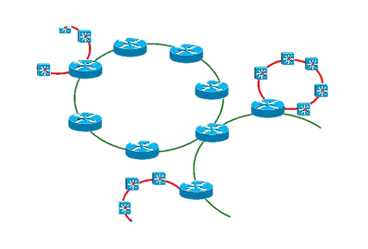


网络视图全局化，监管更智能
网络服务更丰富细腻
网络资源利用率大幅提升
网络
设备
困境
不足
原理
解读
变革
影响

Slide 19


南向接口开放化标准化
通信设备开发门槛降低
打破设备厂商的垄断
开放竞争
设备更优秀
价格更实惠
一批网络应用程序厂商出现
网络
设备
困境
不足
原理
解读
变革
影响

Slide 20










VLAN
windows
controller
网络
设备
困境
不足
原理
解读
变革
影响

Slide 21
controller
MOST important

Slide 22

OPEN DAYLIGHT

Slide 23
SDN
thanks

